Slide 1
«Плетение виноградной лозы из фольги»
Педагог дополнительного образования Нестерова Ирина Николаевна
г.Салехард

Slide 2
Я и красный, я и белый,
Я и чёрный - если спелый.
И под солнышком в саду
На лиане я расту.
И такой я сочный, сладкий,
Очень вкусный, ароматный.
Гроздь мою съесть каждый рад
И зовусь я... (Виноград)

Slide 3
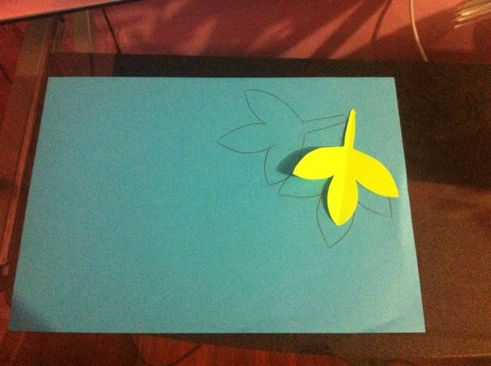
. 1. В верхнем правом углу обводим виноградный лист

Slide 4
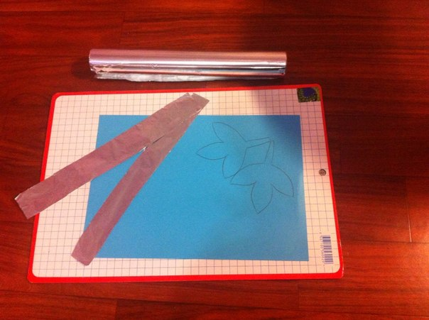
2. Отрезаем от рулона фольги полоску шириной 3-4 см

Slide 5
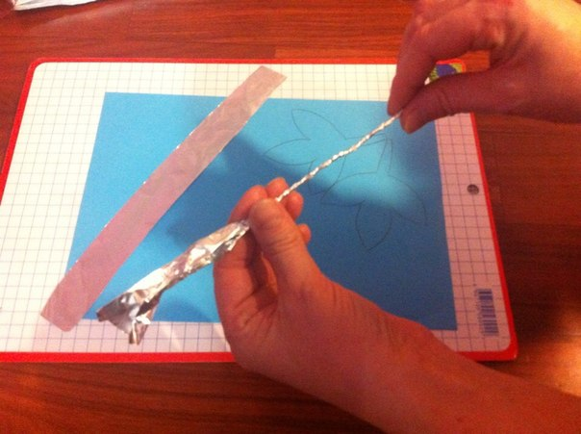
3. Сминаем полоску фольги. Скручиваем жгутики

Slide 6
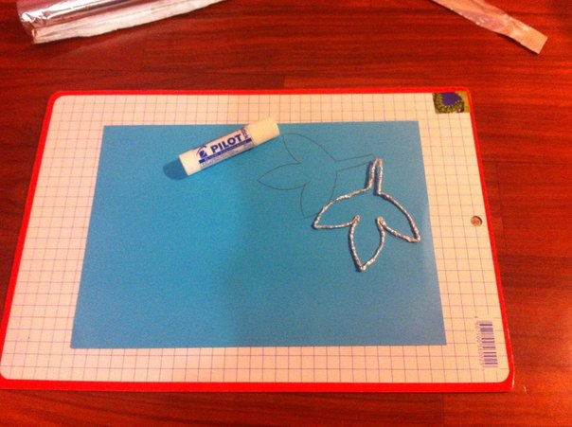
4. По контору обведенного виноградного листа изгибаем наш «жгутик» и выкладываем листик

Slide 7
5. Приклеиваем жгутики по контору листа клеем

Slide 8
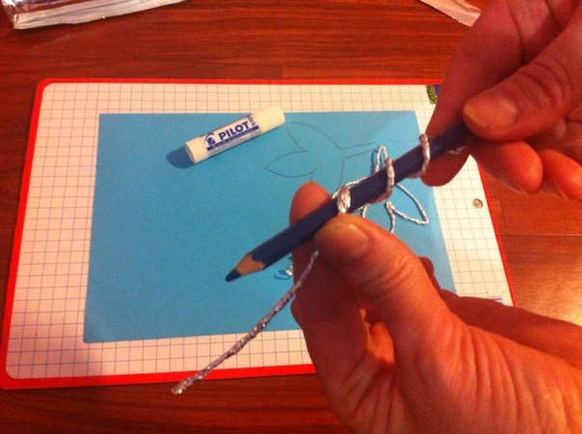
6. Аналогично из фольги ладонями катаем «жгутики» и накручиваем их по спирали на карандаш. Это будут усы на винограде

Slide 9
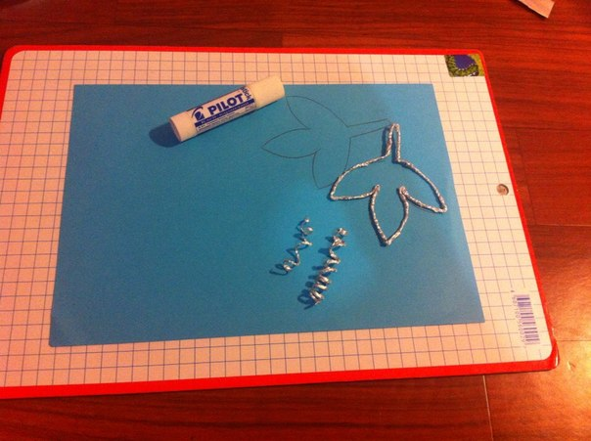
7. Клеем приклеиваем 3 спирали из фольги слева и справа от нашего виноградного листа

Slide 10
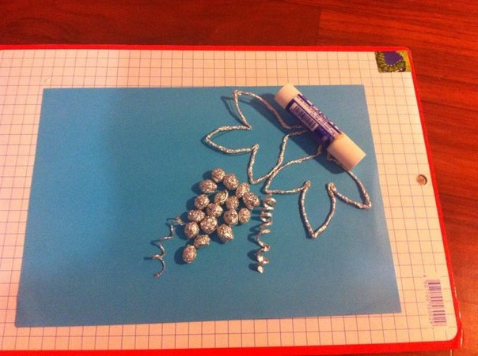
8. Складываем из фольги шарики, придавливаем и приклеиваем. Получаем ягоды винограда

Slide 11
9. Вот и готово панно! Поздравляю Вас!

Slide 12
Итог занятия
Сегодня вы самостоятельно изготовили панно из фольги.
Какой способ в работе с фольгой вы использовали? (Скручивание)
В чем были трудности?
Демонстрация работ обучающихся.

